Slide 1
Кировское областное бюджетное образовательное учреждение «Кировский медицинский колледж» филиал в г. Котельниче
Ученики Луи Пастера – их достижения и заслуги
Работу выполнили студенты 12 ф группы
Гаджимагомедова Алиса,
Куимов Александр

Slide 2
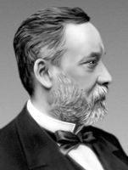
«В жизни нужно посвятить все усилия,
чтобы лучше всего делать то, на что способен… позвольте сообщить вам секрет моей удачи. Моя единственная сила – это мое упорство».
(Луи Пастер)

Slide 3
Вот что говорил Пастер своим ученикам:
«Быть уверенным, что открыл важный научный факт, гореть лихорадочным желанием оповестить о том весь свет и сдерживать себя днями, неделями, порою годами, вступать в борьбу с самим собой, напрягать все силы, чтобы самому разрушить плоды своих трудов и не провозглашать полученного результата, пока не испробовал всех ему противоречащих гипотез – да, это тяжелый подвиг».

Slide 4
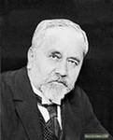
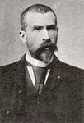
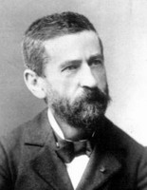
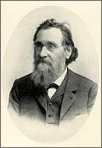
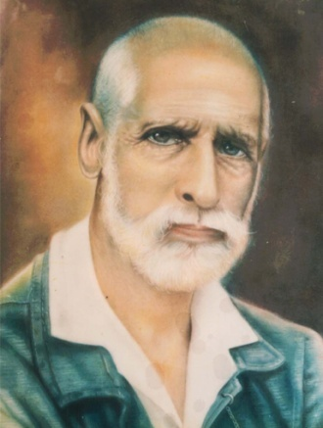
Ученики Луи Пастера
Кальметт Ру Пьер Дюкло
Альбер Поль Эмиль Пьер Эмиль
Мечников Александр
Илья Иерсен

Slide 5
Кальметт (Calmette) Альбер
(1863-1933)
французский микробиолог и гигиенист, член Французской медицинской академии и Парижской Академии Наук. В 1885 окончил Парижский медицинский факультет. В 1895—1919 директор Пастеровского института и одновременно (1898—1917) профессор гигиены и бактериологии медицинского факультета в Лилле; с 1917 вице-директор Пастеровского института в Париже.

Slide 6
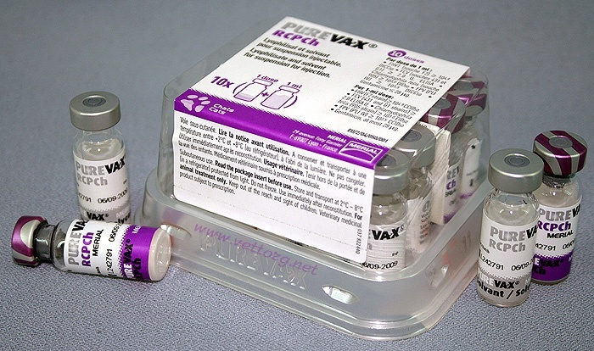
Направления деятельности
Основные труды Кальметта посвящены вопросам туберкулёза, оспы, чумы, биологической очистки сточных вод, микробиологической и серологической техники, разработки методов серотерапии при укусах змей;
Он предложил диагностическую реакцию на туберкулёз.
Совместно с французским учёным Ш. Гереном создал противотуберкулёзную вакцину, известную во всём мире под названием BCG (БЦЖ), впервые применив её на новорождённых в 1921г.
В 1893—97гг изучил
эпидемиологию чумы в
Сайгоне и совместно с
французским микробиологом
А. Иерсеном впервые применил
серотерапию.

Slide 7
Ру Пьер Поль Эмиль
французский микробиолог, член Французской медицинской академии и Парижской Академии Наук. С 1878 г ассистент Пастера в Нормальной школе в Париже, с 1888 г в Пастеровском институте, с 1904 г его директор.
(1853 – 1933 гг)

Slide 8
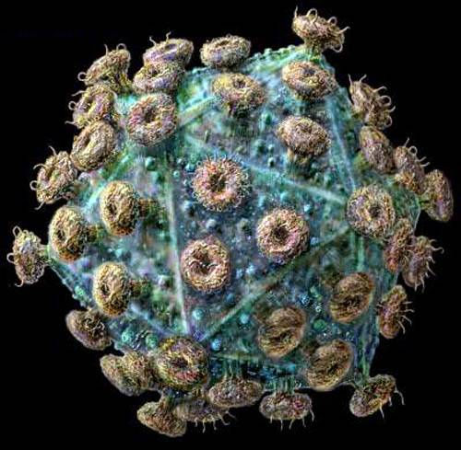
Направления деятельности
Ру изучал возбудителей сибирской язвы, столбняка, бешенства, а также образуемые ими токсины; совместно с И. И. Мечниковым положил начало экспериментальному исследованию сифилиса.
В 1888—90гг Ру. Совместно с А. Иерсеном выделил дифтерийный токсин, изучил его действие и показал, что параличи, расстройства сердечной деятельности и другие симптомы
при дифтерии вызываются
токсинами дифтерийной
палочки. На основании этих
исследований Ру предложил
антидифтерийную
антитоксическую сыворотку.
За свои достижения Ру
награжден премиями Парижской Академии Наук и Французской медицинской академии.

Slide 9
Дюкло (Duclaux) Пьер Эмиль
французский микробиолог и химик. После окончания Высшей нормальной школы в Париже работал препаратором у Луи Пастера. С 1865 г. преподавал в лицее в Туре, затем в университете в Клермон-Ферране. Профессор Лионского университета, Агрономического института в Париже. С 1881 г. профессор микробиологии в Парижском университете. С 1895 г. возглавлял Пастеровский институт в Париже. Член Парижской академии наук
(с 1888г).
(1840 – 1904 гг)

Slide 10
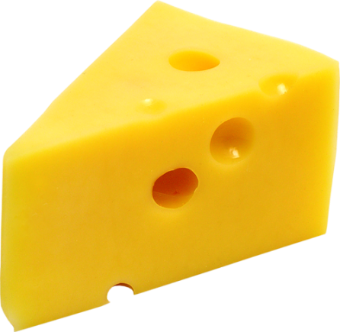
Направления деятельности
Основные работы посвящены биохимии ферментативных процессов. Изучал состав молока и молочнокислое брожение, действие сычужного фермента,
состав и процессы приготовления
различных сыров.
Предложил метод определения летучих кислот
путём фракционной перегонки.
Изучал явления осмоса, адгезии, поверхностного натяжения, движения жидкостей в капиллярах, открыл закономерность изменения поверхностной активности в гомологических рядах органических ПАВ (правило Траубе – Дюкло).
Отрицал теорию самопроизвольного зарождения живых существ.
Отстаивал микробную теорию инфекционных заболеваний, согласно которой каждая болезнь вызывается определённым микроорганизмом.
Автор фундаментального четырёхтомного труда "Микробиология" (1898-1901гг).

Slide 11
Илья Ильич Мечников
Он был избран членом многих академий и научных сообществ, в том числе почетным членом Петербургской Академии Наук ;
в 1908 г, совместно с Паулем Эрлихом, получил Нобелевскую премию за работы по иммунитету.
(1845 – 1916 гг)

Slide 12
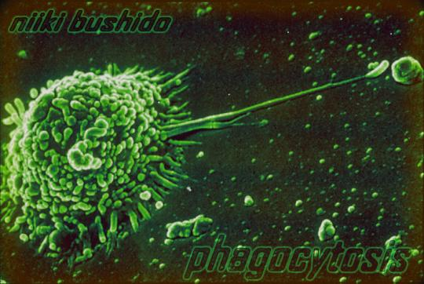
Направления деятельности
Илья Мечников уделял главное внимание вопросам патологии;
создал цикл работ, посвященных микробиологии и эпидемиологии холеры, чумы, брюшного тифа, туберкулеза;
В 1891-92гг Мечников разработал тесно примыкающее к проблеме иммунитета учение о воспалении, он оценил
сам феномен воспаления
как защитную реакцию
организма, направленную
на освобождение от
инородных веществ
или очага инфекции.

Slide 13
Направления деятельности
В последние годы научной деятельности Мечников пытался с позиций биолога и патолога создать «теорию ортобиоза», то есть правильной жизни, основанную на изучении человеческой природы и на установлении средств к исправлению ее дисгармоний...». Считая, что старость и смерть наступают у человека преждевременно, Мечников особую роль отводил микробам кишечной флоры, отравляющим организм своими токсинами. Режимом питания, гигиеническими средствами старость, как полагал Мечников, можно лечить, как и всякую болезнь. Мечников верил, что с помощью науки и культуры человек в состоянии преодолеть противоречия человеческой природы (в том числе и между ранним половым созреванием и возрастом вступления в брак), подготовить себе счастливое существование и, при естественном переходе «инстинкта жизни» в «инстинкт смерти»,
— бесстрашный конец. Фотокопия
Эти взгляды изложены диплома о
в книгах «Этюды о природе присуждении
человека» и «Этюды оптимизма». И.И.Мечникову Нобелевской
премии

Slide 14
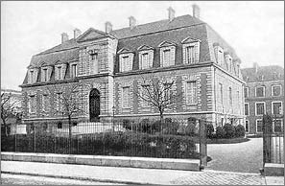
К 1930 г. в России работала целая сеть институтов противоэпидемического профиля под руководством прямых учеников Л. Пастера — Н. Ф. Гамалеи, Л.А.Тарасевича, Д. К. Заболотного.

Slide 15
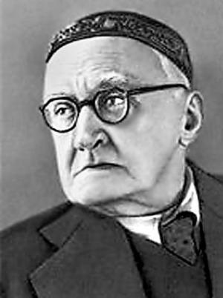
Николай Федорович Гамалея
по рекомендации Мечникова был командирован в Париж в пастеровский институт для ознакомления с методом приготовления вакцины против бешенства.
Гамалея ухаживал и наблюдал за привитыми, неудачи с прививками у пациентов натолкнули его на мысль о том, что вакцина оказывает положительный эффект только до заражения.
(1859 – 1949 гг)

Slide 16
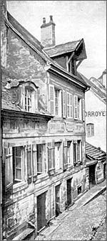
Достижения
благодаря Пастеру и его преемнику Гамалее, 11 июня 1886 г. в Одессе открылась первая в России и вторая в мире станция для прививок против бешенства. Вскоре, благодаря трудам Мечникова и Гамалеи, эта лаборатория получила мировую известность. Сюда приезжали заболевшие из Петербурга, Сибири, с Кавказа, даже из Турции и Австрии. Врачи из различных губерний посещали станцию, где обучались опыту работы. В результате повсеместно стали возникать антирабические станции, на их базе - бактериологические лаборатории, а затем и институты по изучению инфекционных болезней и разработке методов борьбы с ними.

Slide 17
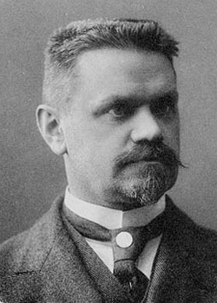
Тарасевич Лев Александрович
один из основоположников отечественной микробиологии, патолог, иммунолог, эпидемиолог, крупный организатор здравоохранения и общественный деятель. Академик Академии Наук УССР, Герой труда.
В 1900—1902 гг. работал в Пастеровском институте в Париже у И.И. Мечникова.
(1868 – 1927 гг)

Slide 18
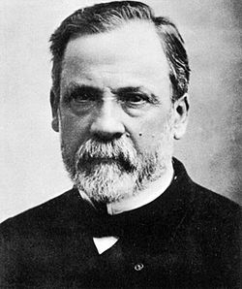
Пастер завещал своим ученикам
«Не высказывайте ничего, что не может быть доказано простыми и решительными опытами... Чтите дух критики, сам по себе он не пробуждает новых идей, не толкает к великим делам. Но без него все шатко. За ним всегда последнее слово. То, чего я требую от вас и чего вы, в свою очередь, потребуете от ваших учеников,— самое трудное для исследователя»

Slide 19
Ученики выполнили его заветы. Семена, брошенные Пастером, проросли в благодатной почве, его имя принадлежит всему миру;
и нельзя не вспомнить замечательные слова
К. А. Тимирязева, который писал: «Грядущие поколения, конечно, дополнят дело Пастера, но... как бы далеко они ни зашли вперед, они будут идти по проложенному им пути, а более этого в науке не может сделать даже гений».

Slide 20
Спасибо
за
Внимание!

